Slide 1
Inventory Master
Integrantes:
Camacho Ávila Christian Ezequiel
Coronado Sánchez Alejandro
López Soriano Damariz
Ramos Martínez Cesar Ignacio
5-A

Slide 2
Análisis del problema
Debido a la falta de un sistema electrónico que controle el stock de los ingredientes en el momento actual el restaurante sufre pérdidas monetarias a causa de la desorganización de los ingredientes resguardados en los diversos almacenes.

Slide 3
Problemas específicos
El restaurante pierde dinero a causa de la falta de ingredientes para preparar la orden del cliente.
Se desconocen los ingredientes y el stock correspondiente en los almacenes.
No existe un estándar del stock máximo y mínimo establecido para los ingredientes en los almacenes.
No hay registro de las transferencias de ingredientes realizadas entre los almacenes.
Se desconoce la reducción del stock de los ingredientes después de solicitar una orden.

Slide 4
Objetivos
Administrar un catálogo con el 100% de los ingredientes existentes en cada almacén y el stock cada uno de ellos en el transcurso del mes de marzo del 2017.
Establecer los cambios de stock de los ingredientes con una precisión mínima del 85% al momento de realizar una transferencia.
Reducir el stock de los ingredientes (en almacén de cocina) requeridos en las recetas de los platillos solicitados al momento de registrar la orden del cliente.

Slide 5
Alternativas de solución
1.- Aplicación de Escritorio
Desarrollar una aplicación de escritorio que permita el registro de entradas y salidas de los ingredientes en almacén, además de permitir consultar el stock de los ingredientes almacenados.
2.- Aplicación Web
Desarrollar una aplicación web que permita al almacenista registrar los movimientos de los ingredientes en almacén, (entradas, salidas, transferencias) y la consulta del stock de cada ingrediente en ambos almacenes.

Slide 6
Requisitos
Ventajas | Desventajas | Personal | Requerimientos | Costo
Costo justificado. Interfaz amigable para el usuario. Visualización del stock en el almacén actual. | Se requiere un equipo de computo fijo para su funcionamiento. Imposible de trasladar por los almacenes. | Analista (1) Administrador de base de datos (1) Programador (4) | Sql Server 2014 Windows 10 Microsoft Visual Studio 2010 6-10 computadoras con 6 GB en memoria RAM. ($12,000 c/u aproximadamente) | $15,000 dólares
Módico costo. Interfaz amigable para el usuario. Rapidez de respuesta al realizar el registro de transferencias. Fácil acceso desde cualquier equipo de computo con acceso a internet. | Es necesario poseer conexión a internet en todo momento. | Analista (1) Administrador de base de datos (1) Programador (2) Diseñador web (1) | Conexión a internet. Atom Sql Server 2014 Xampp 7.0.5 4 laptops con pantalla táctil. | $10,000 dólares

Slide 7
Estrategia
Aplicación Web: Inventory Master
Desarrollar una aplicación web que permita al almacenista registrar:
Entrada de ingredientes al almacén.
Transferencia de ingredientes a otro almacén
Consulta del stock de cada ingrediente en ambos almacenes.
Trabajando a la par con el sistema de ventas.

Slide 8
Definición del proyecto
Para este proyecto se necesita establecer un control para conocer el stock de los productos en almacén. Se realizara por medio de una aplicación web que permitirá el registro de los movimientos (entradas, salidas, transferencias). Trabajando a la par con la sección de ventas, donde se registraran las ordenes(que restaran el stock del ingrediente).
También podrá mostrar graficas de los ingredientes disponibles en ambos almacenes.

Slide 9
Roles y Perfiles
Puesto | Actividades | Perfil | Cantidad | Costo
Analista | Realizar el análisis total del proyecto Diseñar el modelo entidad-relación. Diseñar el diagrama de clases. Proponer restricciones para la BD. Ingeniería del software | Escolaridad: Ing. en sistemas computacionales. Estudios: Universidad terminada. Conocimientos específicos: Certificación de Java. Habilidades y destrezas: Pensar con rapidez y eficacia. Aptitudes: Ser optimista. Experiencia: Haber participado en un proyecto en equipo. | 1 | $12000
Administrador de Base de Datos | Convertir en diagrama Entidad Relación a modelo relacional. Aplicar las restricciones impuestas por el Analista. Realizar el DDL y DML | Escolaridad: TSU en tecnologías de la información y comunicación. Estudios: Universidad Terminada. Conocimientos específicos: Utilización manejador de SQL Server Habilidades y destrezas: Mecanografía desarrollada. Aptitudes: Ser optimista. Experiencia: Haber trabajado en un proyecto por equipo. Tener algún pasatiempo que se considere raro socialmente. | 1 | $9500

Slide 10
Puesto | Tareas | Perfil | Cantidad | Costo
Programador | Trabajar en la programación de las clases. Investigar sobre los algoritmos necesarios para la correcta realización de los casos de uso. | Escolaridad: Ing. en sistemas computacionales. Estudios: Universidad terminada. Conocimientos específicos: Certificación en PHP. Habilidades y destrezas: Pensar con rapidez y eficacia. Aptitudes: Ser optimista. Experiencia: Haber participado en un proyecto en equipo. | 2 | $20000 c/u
Diseñador Web | Diseñar la interfaz gráfica para el usuario Trabajar en mostrar las graficas de inventario. | Escolaridad: Ing. en tecnologías de la información y comunicación. Estudios: Universidad Terminada. Conocimientos específicos: Utilización de lenguaje HTML, Java script y CSS. Habilidades y destrezas: Mecanografía desarrollada. Aptitudes: Ser optimista. Experiencia: Haber realizado una página propia. | 2 | $10000 c/u

Slide 11
Inventory Master
Analista
Administrador de BD
Convertir en diagrama Entidad Relación a modelo relacional.
Programador
Trabajar en la programación de las clases.
Diseñador Web
Diseñar la interfaz gráfica para el usuario
Realizar el análisis total del proyecto
Diseñar el modelo entidad-relación.
Diseñar el diagrama de clases.
Proponer restricciones para la BD.
Aplicar las restricciones impuestas por el Analista.
Realizar el DDL y DML
Investigar sobre los algoritmos necesarios para la correcta realización de los casos de uso.
Trabajar en mostrar las graficas de inventario.

Slide 12
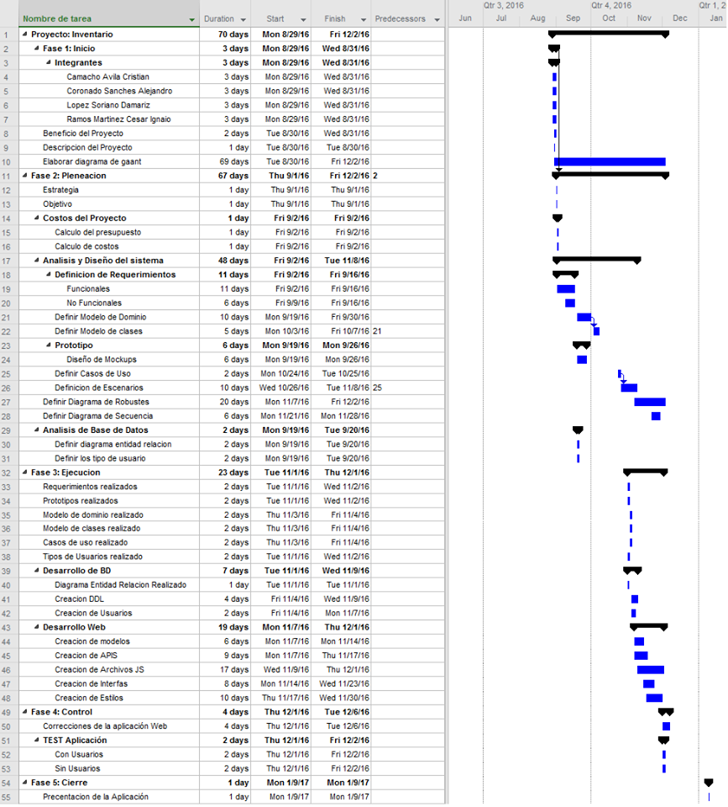
Grafica de Gantt

Slide 13
Documentos
Bitácora:
Agenda de reunión:
Minutas: Minuta.docx
Tabla de riesgos: Tabla de Riesgos.docx
Acta de Inicio: Acta de Inicio.docx

Slide 14
Gracias por su atención ☺

